Slide 1
INTRODUCTION AU DROIT Maitre Sylvain FLICOTEAUX Avocat au Barreau de LYON

Slide 2
1- Présentation générale
2- Les sources du droit
3- Les titulaires de droits

Slide 3
Présentation générale
Le Code Napoléon
Les branches du droit

Slide 4
Les branches du droit
Le droit interne et le droit international
Le droit privé et le droit public

Slide 5
Droit interne
Droit international public / privé
Droit communautaire

Slide 6
Droit public
Droit privé
Droit mixte

Slide 7
Les sources du droit
Il existe évidemment des sources du droit nationales (directes et indirectes), mais aussi communautaires et internationales :
Les sources supra-législatives
La loi
La jurisprudence
La coutume
Les autorités administratives
La doctrine
- - -
La notion de hiérarchie des normes

Slide 8
Les sources supra-législatives
La Constitution
Les accords et traités internationaux
Le droit européen / communautaire

Slide 9
La loi
Loi ordinaire
Loi organique
Loi référendaire
Les Ordonnances

Slide 10
La Jurisprudence
La coutume
Les autorités administratives
La doctrine

Slide 11
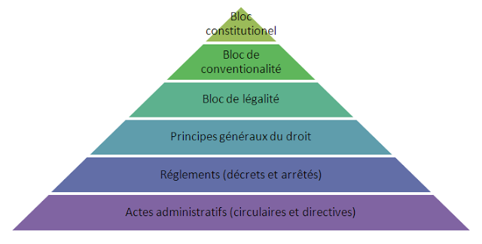
Notion de hiérarchie des normes
La pyramide de Kelsen

Slide 12
Notion de hiérarchie des normes
Le respect de la hiérarchie des normes
Contrôle de constitutionnalité
Contrôle de conventionalité
Contrôle de légalité

Slide 13
Les conflits de loi
Entrée en vigueur d’une loi
Conflit de lois dans le temps

Slide 14
Les titulaires de droits
La notion de personnalité juridique
Classification des droits subjectifs
La preuve des droits subjectifs

Slide 15
La personnalité juridique
Les personnes physiques
Les personnes morales

Slide 16
La classification des droits subjectifs
Droits patrimoniaux
Droits extrapatrimoniaux
Droits de la personnalité
Droit à l’intégrité physique
Droit à l’image
Droit à l’intégrité morale
Droit à la vie privée

Slide 17
La preuve des droits subjectifs
La notion de charge de la preuve
La notion de présomption
Les modes de preuve
La preuve des actes
La preuve des faits

Slide 18
Charge de la preuve
Le demandeur supporte la charge de la preuve
En pratique, chaque partie doit rapporter la preuve de ses propres allégations

Slide 19
Les modes de preuve
On distingue la preuve des actes juridiques et la preuve des faits juridiques

Slide 20
Les modes de preuve
 | PRINCIPE | EXCEPTIONS
ACTES JURIDIQUES | Preuve parfaite écrite : acte authentique ; acte sous seing privé ; Preuve parfaite orale : aveu judiciaire ; serment décisoire. | Preuve imparfaite : commencements de preuve écrits ; témoignage ; etc.
FAITS JURIDIQUES | Preuve libre : preuve testimoniale (témoignage, commune renommée) ; présomption de fait ; autres (aveu extrajudiciaire, etc.) | Types de preuve imposés par la loi en certains domaines : acte authentique (naissance, décès) etc.

